Slide 1
Prawo administracyjne

Slide 2
Podmioty aparatu administracyjnego
Znaczenie podmiotowe administracji:
  Struktura składająca się z organów administracyjnych i innych jednostek administracyjnych
Znaczenie przedmiotowe administracji:
  Działalność o charakterze administracyjnym, wykonywana przez państwo lub wskazane przez państwo podmioty
Organy, urzędy, instytucje, urzędnicy, funkcjonariusze itp.
Orany administracji publicznej, osoby prawa publicznego, pozostałe podmioty

Slide 3
Organy administracji publicznej
Zasadnicza jednostka składowa administracji w sensie podmiotowym
Organ administracji publicznej to człowiek (lub grupa ludzi):
  Znajdujący się w strukturze organizacyjnej państwa lub samorządu terytorialnego
  Powołany w celu realizacji norm prawa administracyjnego, w sposób i ze skutkami właściwymi temu prawu
  Działający w granicach przyznanych mu przez prawo kompetencji
Organ działa w imieniu państwa, na jego rachunek
Wyposażony we władztwo administracyjne

Slide 4
Organ administrujący
Każdy podmiot, któremu prawo przydaje funkcję administrowania lub któremu prawo stwarza podstawy do przydania funkcji administrowania, a przydanie to nastąpiło
Podmiot, któremu ustawa wyraźnie przyznała kompetencję administracyjną
Rodzaje:
  Wszystkie organy administracyjne*
  Inne organy państwowe czy publiczne (realizujące funkcje administracyjne państwa)
  Kierownicy państwowych osób prawnych i innych państwowych jednostek organizacyjnych (na obszarze województwa)
  Kierownicy powiatowych jednostek organizacyjnych (upoważnieni przez starostę)
  Organy wykonawcze jednostek pomocniczych ST
  Organy jednostek organizacyjnych gminy
  Organy organizacji społecznych
  Podmioty prowadzące działalność pożytku publicznego
  Podmioty prywatne

Slide 5
Organ administrujący
Art. 1 ust. 2 ust. o gospodarce komunalnej
Gospodarka komunalna obejmuje w szczególności zadania o charakterze użyteczności publicznej, których celem jest bieżące i nieprzerwane zaspokajanie zbiorowych potrzeb ludności w drodze świadczenia usług powszechnie dostępnych.
Art. 3 ust. 1 Jednostki samorządu terytorialnego w drodze umowy mogą powierzać wykonywanie zadań z zakresu gospodarki komunalnej osobom fizycznym, osobom prawnym lub jednostkom organizacyjnym nieposiadającym osobowości prawnej (…)

Slide 6
Kompetencja
Bez kompetencji nie ma organu
Zdolność organu administrującego do skonkretyzowanego aktualizowania, w drodze odpowiedniego postępowania, potencjalnego obowiązku działania sformułowanego przez prawo
Kompetencje są zawsze regulowane prawem (określane ustawami)
  W sposób zupełny
  W sposób wystarczający zawierający warunek
Brak charakteru bezwzględnego
Konkretność

Slide 7
Kompetencja
Art.30 2. u.s.g. Do zadań wójta należy w szczególności:
3) Gospodarowanie mieniem komunalnym;
Art. 46. 1. u.s.g.
Oświadczenie woli w imieniu gminy w zakresie zarządu mieniem składa jednoosobowo wójt albo działający na podstawie jego upoważnienia zastępca wójta samodzielnie albo wraz z inną upoważnioną przez wójta osobą.
Zawarcie umowy najmu, upoważnienie zastępcy do zawarcia umowy najmu, określenie czasu trwania tej umowy (do lat trzech), kwoty najmu, przeznaczenia

Slide 8
Kompetencja
Zakaz subdelegacji
  Zastępstwo
Możliwość przekazywania kompetencji

Slide 9
Urząd
Zorganizowany zespół osób przydanych organowi administracyjnemu do pomocy w wykonywaniu jego funkcji
  Art. 13 ust. 1 u.a.r.w. Wojewoda wykonuje zadania przy pomocy urzędu wojewódzkiego oraz organów rządowej administracji zespolonej w województwie.
Urząd nie jest organem
Zorganizowany zespół osób i środków związanych z organem administracji publicznej i przydzielonych mu do pomocy w realizacji jego funkcji i zadań

Slide 10
Struktura organizacyjna administracji publicznej

Slide 11
Centralizacja
Polega na hierarchicznym podporządkowaniu organu lub organów administrujących innemu organowi lub organom administrującym
Zależność służbowa
Zależność osobowa
Nadzór hierarchiczny
Kierownictwo
Zależność
Administracja wojskowa, policja, administracja obrony narodowej i bezpieczeństwa publicznego

Slide 12
Wojewoda jako organ scentralizowany
Art. 6 ust. 1. u.a.r.w. Wojewodę powołuje i odwołuje Prezes Rady Ministrów na wniosek ministra właściwego do spraw administracji publicznej
Art. 8 ust. 1. Prezes Rady Ministrów kieruje działalnością wojewody, w szczególności wydając w tym zakresie wytyczne i polecenia, żądając przekazania sprawozdań z działalności wojewody oraz dokonując okresowej oceny jego pracy.
Art. 9 ust. 1. Właściwy minister wykonuje swoje uprawnienia wobec wojewody w zakresie i na zasadach określonych w odrębnych ustawach.
2. Wojewoda jest obowiązany do udzielania właściwemu ministrowi lub centralnemu organowi administracji rządowej, w wyznaczonym terminie, żądanych przez niego informacji i wyjaśnień.
Art. 8 ust. 2. Prezes Rady Ministrów sprawuje nadzór nad działalnością wojewody na podstawie kryterium zgodności jego działania z polityką Rady Ministrów.
3. Minister właściwy do spraw administracji publicznej sprawuje nadzór nad działalnością wojewody na podstawie kryterium zgodności jego działania z powszechnie obowiązującym prawem, a także pod względem rzetelności i gospodarności

Slide 13
Decentralizacja
Fundamentalne znaczenie w demokratycznym państwie prawnym
Art. 15 ust. 1 KRP Ustrój terytorialny Rzeczypospolitej Polskiej zapewnia decentralizację władzy publicznej.
System organizacyjny administracji, w którym poszczególne podmioty administrujące mają wyraźnie określone kompetencje, ustalone bądź przekazane z innych (wyższych) organów w drodze ustawowej, realizowane w sposób samodzielny i podlegające w tym zakresie jedynie nadzorowi weryfikacyjnemu organów kompetentnych
możliwa jest tylko częściowa decentralizacja kompetencji
Samodzielność – wyeliminowanie podporządkowania hierarchicznego z układu stosunków z organami zwierzchnimi
Prawne zagwarantowanie względnej samodzielności i niezależności jednych podmiotów administrujących od innych podmiotów administrujących

Slide 14
Decentralizacja
Konieczność wyraźnego wyznaczania przez prawo zakresu samodzielności i niezależności organów – wyraźne określenie nadzoru
Organ zdecentralizowany ponosi pełną prawną odpowiedzialność za realizowane zadania i wykonywane kompetencje

Slide 15
Gmina jako jednostka zdecentralizowana
Art. 165 ust. 2 KRP Samodzielność jednostek samorządu terytorialnego podlega ochronie sądowej.
Art. 2 ust. 1 u.s.g Gmina wykonuje zadania publiczne w imieniu własnym i na własną odpowiedzialność.
2. Gmina posiada osobowość prawną.
3. Samodzielność gminy podlega ochronie sądowej.
Art. 85. Nadzór nad działalnością gminną sprawowany jest na podstawie kryterium zgodności z prawem.
Art. 92a ust. 1 u.s.g W przypadku złożenia przez organ gminy skargi na rozstrzygnięcie nadzorcze, sąd administracyjny wyznacza rozprawę nie później niż w ciągu 30 dni od dnia wpłynięcia skargi do sądu.

Slide 16
Dekoncentracja i koncentracja
Pojęcia związane ze strukturami scentralizowanymi
Dekoncentracja – przeniesienie kompetencji na organy (organ) niższe bądź równorzędne, dokonane w drodze aktu normatywnego rzędu ustawy lub w drodze aktu normatywnego organu przenoszącego kompetencje, z zachowaniem nadrzędności hierarchicznej organów zwierzchnich w zakresie realizacji przekazanych kompetencji
Koncentracja – proces łączenia kompetencji przez dany organ, skupienie kompetencji (władzy) w jednych rękach
w skrajnym ujęciu – oznacza sytuację, gdy w danej dziedzinie administracji publicznej tylko jeden organ wykonuje swoje kompetencje

Slide 17
Dekoncentracja i koncentracja
Rodzaje dekoncentracji:
  Dekoncentracja terytorialna – przeniesienie kompetencji na organy niższe
  Dekoncentracja resortowa (pionowa) – przenoszenie kompetencji organów jednego resortu na organy tego samego stopnia znajdujące się w innym resorcie
  Dekoncentracja skośna – kompetencje organów jednego resortu przekazywane są organom niższego stopnia w innym resorcie
Dekoncentracja jest możliwa tylko, gdy prawo na to zezwala
Różna trwałość czasowa

Slide 18
Nadzór
Element składowy decentralizacji i centralizacji
Kwestie nadzoru uregulowane są w różnych aktach normatywnych
Badanie działalności danego podmiotu administrującego (kontrola) połączone z możliwością pomocy, wpływu, a także modyfikacji tej działalności, dokonywane przez organ zwierzchni organizacyjnie bądź funkcjonalnie, w celu zapewnienia zgodności tej działalności z prawem, a w określonych przypadkach zgodności z pewnymi wartościami szczegółowymi (także określonymi w prawie)
Wyciąganie konsekwencji z zachowania organu podporządkowanego
Władztwo
Zamknięty katalog środków

Slide 19
Nadzór
Ze względu na moment przeprowadzenia:
  Represyjny (uchylenie, odwołanie organu)
  Prewencyjny (uzgodnienie, zaopiniowanie)

Slide 20
Nadzór prewencyjny
Art. 89 ust. 1 u.s.g. Jeżeli prawo uzależnia ważność rozstrzygnięcia organu gminy od jego zatwierdzenia, uzgodnienia lub zaopiniowania przez inny organ, zajęcie przez ten organ powinno nastąpić nie później niż w ciągu 14 dni od dnia doręczenia tego rozstrzygnięcia lub jego projektu, z zastrzeżeniem ust. 1a
2. Jeżeli organ, o którym mowa w ust. 1 lub 1a, nie zajmie stanowiska w sprawie, rozstrzygnięcie uważa się za przyjęte w brzmieniu przedłożonym przez gminę, z upływem terminu określonego w ust. 1 lub 1a.

Slide 21
Nadzór represyjny
Art. 96 ust. 1 u.s.g. W razie powtarzającego się naruszenia przez radę gminy Konstytucji lub ustaw, Sejm, na wniosek Prezesa Rady Ministrów, może w drodze uchwały rozwiązać radę gminy. W przypadku rozwiązania rady gminy Prezes Rady Ministrów, na wniosek ministra właściwego do spraw administracji publicznej, wyznacza osobę, która do czasu wyboru rady gminy pełni jej funkcję.

Slide 22
Nadzór hierarchiczny
Układ scentralizowany
Ogólne ramy prawne
Wielość kryteriów:
  Legalność
  Celowość
  Gospodarność
  Rzetelność
Szeroki katalog możliwych do zastosowania środków nadzorczych

Slide 23
Nadzór weryfikacyjny
Cel: eliminacja działań podmiotów nadzorowanych, które wykraczają poza obszar ich prawnie określnych zadań i kompetencji
Nadzór z punktu widzenia legalności
Art. 8 EKSL
1. Wszelka kontrola administracyjna społeczności lokalnych może być dokonywana wyłącznie w sposób oraz w przypadkach przewidzianych w Konstytucji lub w ustawie.
2. Wszelka kontrola administracyjna działalności społeczności lokalnych powinna w zasadzie mieć na celu jedynie zapewnienie przestrzegania prawa i zasad konstytucyjnych. Kontrola administracyjna może jednakże obejmować kontrolę celowości realizowaną przez organ wyższego szczebla w odniesieniu do zadań, których wykonanie zostało społecznościom lokalnym delegowane.

Slide 24
Nadzór weryfikacyjny
Wyrok NSA we Wrocławiu - II SA/Wr 2965/01
Zaskarżonym rozstrzygnięciem nadzorczym z dnia 29 października 2001 r. (...) wydanym na podstawie art. 91 ust. 1 ustawy z dnia 8 marca 1990 r. o samorządzie gminnym (..) Wojewoda stwierdził nieważność uchwał Rady Miejskiej z dnia 28 września 2001 r. (…) w sprawie przejęcia nieruchomości oraz nr (…) w sprawie wyrażenia zgody na wydzierżawienie nieruchomości stanowiącej zbiornik wodny w (...)
Z powołanego w podstawie prawnej wskazanych wyżej uchwał przepisu prawa wynika, że do wyłącznej właściwości rady gminy należy podejmowanie uchwał w sprawach majątkowych gminy, przekraczających zakres zwykłego zarządu, dotyczących: określania zasad nabycia, zbycia i obciążenia nieruchomości gruntowych oraz ich wydzierżawiania lub najmu na okres dłuższy niż 3 lata, o ile ustawy szczególne nie stanowią inaczej
Zgodnie zaś z art. 30 ust. 2 pkt 3 ustawy o samorządzie gminnym do zadań zarządu należy w szczególności gospodarowanie mieniem komunalnym.

Slide 25
Nadzór weryfikacyjny
Z wyżej powołanych przepisów prawa wynika, że rada gminy jest uprawniona wyłącznie do określania zasad gospodarowania mieniem gminy, natomiast samo gospodarowanie należy do kompetencji zarządu. Jedynym ograniczeniem zarządu w procesie gospodarowania gminnym zasobem nieruchomości jest konieczność uzyskiwania zgody rady gminy w sytuacji, gdy nie zostały określone na podstawie art. 18 ust. 2 pkt 9 lit. "a" zasady gospodarowania mieniem gminy. Zgodzić się należy ze stanowiskiem organu nadzoru, że określenie "gospodarowanie mieniem komunalnym" oznacza rozporządzanie pewnym zasobem w ten sposób, iż przez działanie gospodarującego z zasobu tego nie tylko wychodzą pewne składniki, ale również inne wchodzą do niego. Zwiększanie gminnego zasobu nieruchomości przez nabywanie nowych nieruchomości mieści się niewątpliwie w pojęciu gospodarowania tym zasobem.
Czynność prawna polegająca na nieodpłatnym przysporzeniu i niepociągająca za sobą właściwie żadnych obciążeń ani strat dla Gminy nie wykracza poza zakres zwykłego zarządu i kompetencje do jej podjęcia w formie stosownej uchwały ma Zarząd Miasta, nie zaś Rada Miejska.

Slide 26
Nadzór weryfikacyjny
Art. 85 u.s.g. Nadzór nad działalnością gminną sprawowany jest na podstawie kryterium zgodności z prawem.
Art. 77 u.s.p. Nadzór nad wykonywaniem zadań powiatu sprawowany jest na podstawie kryterium zgodności z prawem.
Art. 79 u.s.w. Nadzór nad wykonywaniem zadań województwa jest sprawowany na podstawie kryterium zgodności z prawem.

Slide 27
Nadzór weryfikacyjny
Kompetencje nadzorcze określone ustawowo
Brak generalnej kompetencji
  Art. 87 u.s.g. Organy nadzoru mogą wkraczać w działalność gminną tylko w przypadkach określonych ustawami.
  Art. 76 ust. 2. Organy nadzoru mogą wkraczać w działalność powiatu tylko w przypadkach określonych ustawami.
  Art. 78 ust. 2 u.s.w. Organy nadzoru mogą wkraczać w działalność województwa tylko w przypadkach określonych ustawami.

Slide 28
Kontrola
Działanie polegające na:
  Zbadaniu istniejącego stanu rzeczy
  Zestawieniu tego, co istnieje z tym co być powinno, co przewidują odpowiednie wzorce czy normy postępowania i sformułowane na tej podstawie oceny
  w przypadku istnienia rozbieżności między stanem istniejącym a stanem pożądanym, na ustaleniu przyczyny tej rozbieżności i sformułowanie zaleceń mających na celu wskazanie sposobu usunięcia niepożądanych zjawisk ujawnionych przez kontrolę
  J. Starościak

Slide 29
Kontrola
Badanie zgodności stanu istniejącego ze stanem postulowanym
Ustalenie zasięgu i przyczyn tej rozbieżności
Przekazanie wyników tego ustalenia, a czasem i wynikających stąd dyspozycji zarówno podmiotowi kontrolowanemu, jaki i podmiotowi organizacyjnie zwierzchniemu
  J. Boć

Slide 30
Kontrola a nadzór
Władztwo
Intensywność i bezpośredniość
Przeprowadzanie przez podmiot znajdujący się w strukturach administracji/poza strukturami administracji
Katalog środków

Slide 31
Struktura administracji publicznej
Struktura resortowa – pionowa
Struktura terenowa - pozioma

Slide 32
Struktura resortowa
Resort
  Wyodrębniony pod względem organizacyjnym dział (gałąź) administracji państwowej, grupujący sprawy jednorodne lub pokrewne i kierowany przez jeden organ centralny (M. Jaroszyński)
Administracja rządowa
Wewnątrz urzędów administracyjnych
Nie obejmuje całej administracji publicznej
Porządkowanie podmiotów administrujących według przedmiotu ich działania

Slide 33
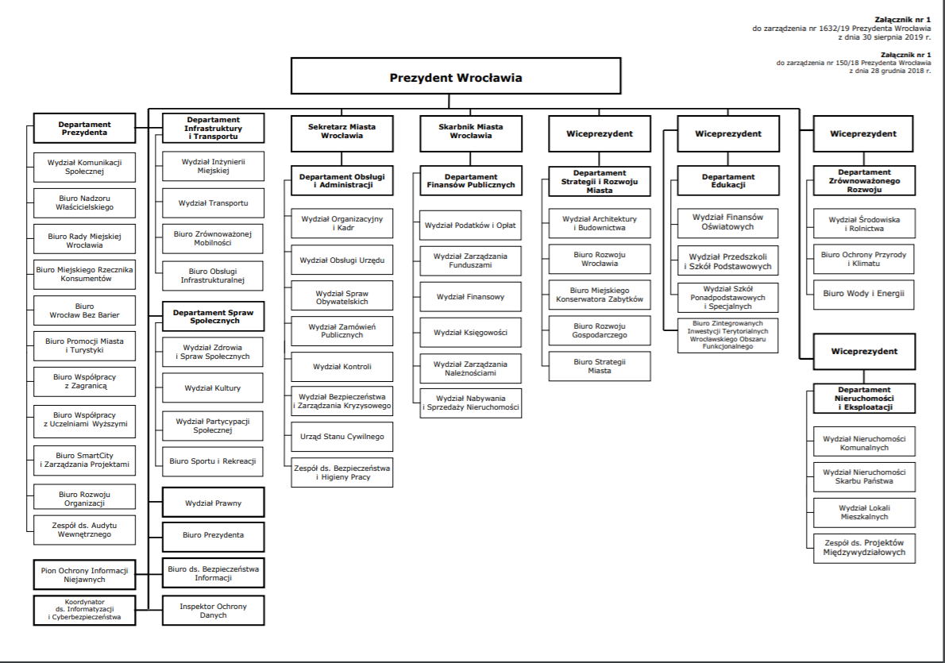

Slide 34
Struktura terytorialna
Stworzenie podstaw terytorialnych działalności organów
Podział terytorialny/podział administracyjny państwa
Instytucje terytorialne
Czynniki podziału: ustrój polityczny i gospodarczy państwa, elementy ekonomiczne, czynniki demograficzne, kulturowe, etnograficzne, historyczne

Slide 35
Podziały terytorialne
Podział zasadniczy – tworzony dla organów terenowych posiadających znaczenie zasadnicze i organów o kompetencjach generalnych; organy administracji samorządowej i rządowej
Trójstopniowy: gmina, powiat, województwo
Podział pomocniczy – charakter uzupełniający wobec podziału zasadniczego (pomocniczy podział terytorialny), tworzony dla organów pomocniczych w stosunku do organów podstawowych
Podział specjalny – w celu realizacji specjalnych zadań państwa, występuje nie tylko w ramach administracji publicznej
Obszary specjalne*

Slide 36
Podział zasadniczy
Ustawa z dnia 24 lipca 1998 r. o wprowadzeniu zasadniczego trójstopniowego podziału terytorialnego państwa
Art. 1. ust. 1 Z dniem 1 stycznia 1999 r. wprowadza się zasadniczy trójstopniowy podział terytorialny państwa.
2. Jednostkami zasadniczego trójstopniowego podziału terytorialnego państwa są: gminy, powiaty i województwa.
Art. 164. ust. 1 KRP Podstawową jednostką samorządu terytorialnego jest gmina
Tworzenie, łączenie, dzielenie:
  Gmina i powiat: rozporządzenie RM – zapewnienie terytorium jednorodnego osadniczo i przestrzennie, uwzględnianie więzi społecznych, gospodarczych i kulturowych oraz zdolności do wykonywania zadań publicznych
  Województwa – ustawa, rozporządzenie – zmiana granic

Slide 37
Podział zasadniczy
Art. 5a u.t.p.p. Rada Ministrów, w drodze rozporządzeń, dokonuje zmian granic województw związanych z tworzeniem, łączeniem, dzieleniem lub znoszeniem powiatów po zasięgnięciu opinii organów stanowiących jednostek samorządu terytorialnego, których zmiany dotyczą.
Przy dokonywaniu zmian granic województw należy dążyć do poprawienia warunków wykonywania zadań publicznych o charakterze wojewódzkim oraz zachowania regionalnych więzi społecznych, gospodarczych i kulturowych

Slide 38
Podział pomocniczy
Art. 5 ust. 1. Gmina może tworzyć jednostki pomocnicze: sołectwa oraz dzielnice, osiedla i inne. Jednostką pomocniczą może być również położone na terenie gminy miasto.
2. Jednostkę pomocniczą tworzy rada gminy, w drodze uchwały, po przeprowadzeniu konsultacji z mieszkańcami lub z ich inicjatywy.
3. Zasady tworzenia, łączenia, podziału oraz znoszenia jednostki pomocniczej określa statut gminy.
Fakultatywny*
  Art. 5 ust. 1 ust. o ustroju m.st. Warszawy
  W m.st. Warszawie utworzenie jednostek pomocniczych – dzielnic m.st. Warszawy, zwanych dalej „dzielnicami”, jest obowiązkowe.
Może obejmować tylko część terytorium
Tylko w gminie
Zadania z zakresu zarządzania i korzystania z mienia komunalnego, rozporządzanie w pewnym zakresie dochodami gminy

Slide 39
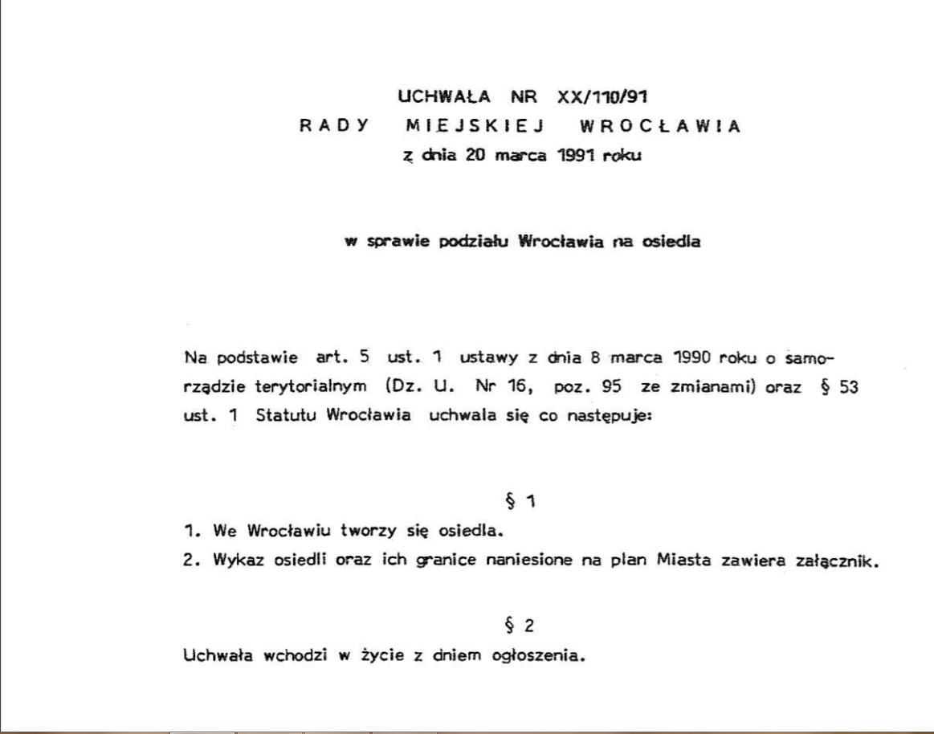

Slide 40
Podział specjalny
Na potrzeby administracji niezespolonej, wymiaru sprawiedliwości, samorządów zawodowych
Rozporządzenie Ministra Przemysłu i Handlu z dnia 21 października 1929 r. w sprawie ustanowienia właściwości terytorialnej okręgowych urzędów górniczych podległych Wyższemu Urzędowi Górniczemu w Warszawie
§ 1. Obszar podlegający Wyższemu Urzędowi Górniczemu w Warszawie(…) dzieli się na następujące cztery okręgi:
Okrąg I, obejmujący obszar miasta stołecznego Warszawy i województw: poznańskiego, pomorskiego, warszawskiego, białostockiego, wileńskiego, nowogródzkiego, poleskiego, wołyńskiego i lubelskiego oraz obszar województwa kieleckiego oprócz powiatów: będzińskiego, zawierciańskiego, częstochowskiego, olkuskiego i miechowskiego.
Okrąg II, obejmujący obszar województwa łódzkiego, a z województwa kieleckiego obszar powiatu częstochowskiego i powiatu zawierciańskiego, oprócz gminy Mięrzęcice, oraz z powiatu olkuskiego obszar gmin: Kroczyce i Ogrodzieniec.
Okrąg III, obejmujący następujące części województwa kieleckiego: z powiatu zawierciańskiego obszar gminy Mięrzęcice, a z powiatu będzińskiego obszar miast: Czeladzi i Sosnowca, gmin: Grodziec, Bobrowniki, Ożarowice, Łagisza i Wojkowice Kościelne oraz część obszaru miasta Będzina, położoną na zachód i północ od rzeki Przemszy.
Okrąg IV, obejmujący następujące części województwa kieleckiego: z powiatu będzińskiego obszar miasta Dąbrowy Górniczej i gmin: Niwka, Olkusko-Siewierska, Zagórze i Łosień oraz część obszaru miasta Będzina, położoną na wschód i południe od rzeki Przemszy, dalej obszar powiatu olkuskiego oprócz gmin Kroczyce i Ogrodzieniec, wreszcie obszar powiatu miechowskiego.

